Slide 1
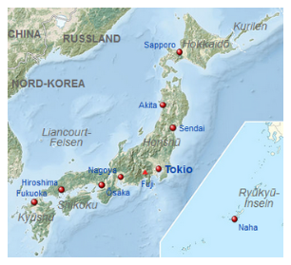
Japan im 2. Weltkrieg
www.helleskoepfchen.de
besteht aus einer Inselkette mit einer Länge von 2500 km
Japan ist in etwa so groß wie Deutschland, circa 127 Millionen leben dort

Slide 2
Gliederung
1. Rolle Japans im 2. Weltkrieg
2. Aufteilung
3. Vorgeschichte Pazifikkrieg
4. Pearl Harbor
5. Bombardierung Tokios
6. Schlacht im Korallenmeer
7. Schlacht um Midway
8. Hiroshima und Nagasaki
9. Verluste
10. Zusammenfassung
11. Quellenangaben

Slide 3
1. Rolle Japans im 2. Weltkrieg
seit dem Russisch-Japanischen Krieg 1904/05 war Japan eine regionale Großmacht in Ostasien
-> Vorherrschaft im asiatischen Raum
-> wollte Machtbereich vergrößern
-> gelang mit Besetzung Koreas und dem Festsetzen von Gebieten in China
31. Mai 1939
ab Mitte der 1930er Jahre wollte sich Japan mehr ausdehnen und die Mandschurei erobern
außerdem bemühte sich Japan um eine politische Annährung an das Deutsche Reich
Japan wollte das NS-Regime zu einem Krieg gegen die Sowjetunion bewegen, um seine expansionistischen Ziele in Ostasien verwirklichen zu können
→ Dreimächtepakt Deutschland, Italien 27. September 1940
besiegelte Allianz --> Achsenmächte

Slide 4
2. Aufteilung des 2. Weltkrieges
in Europa, Asien und Afrika galt das Deutsche Reich und dessen Faschismus als Hauptgefahr
beim Pazifikkrieg hingegen war es Japan und dessen Imperialismus

Slide 5
3. Pazifikkrieg Vorgeschichte
Pazifikkrieg 1942 eine ausschlaggebende Rolle
besetzte Japan zunächst den nördlichen Teil des Französisch-Indochinas
strategisch wichtige Stützpunkte errichtet und das Vorrücken in den südlichen Teil des Landes geplant
Nachdem insgesamt 140.000 japanische Soldaten in Süd-Indochina gelandet waren, fingen die Alliierten an zu reagieren

Slide 6
USA verboten:
Export von Erdöl
Export von Eisen
Export von Kautschuk nach Japan
verweigerten der japanischen Schifffahrt den Panamakanal zu nutzen
→ Niederlande und Großbritannien verhängten ähnliche Sanktionen

Slide 7
Pazifikkrieg
7. und 8. Dezember 1941 landeten erste japanische Truppen an der Küste malaiischen Halbinsel
musste sich gegen australische, britische und indische Einheiten behaupten
konnte bis zum 31. Januar 1942 jedoch gesamte Halbinsel kontrollieren
gleichzeitig Invasion der Philippinen
amerikanische Stützpunkte auf der Hauptinsel angegriffen und vernichtet
6. Mai 1942 konnten sie die Alliierten Truppen zur Kapitulation zwingen

Slide 8
begann Invasion Thailands
gingen offensiv von 9 verschiedenen Standpunkten vor
Thailand Verbündeter Japans 21. Dezember 1941
direkt nach der Eroberung der malaiischen Halbinsel, setzten die japanischen Truppen zu Schiff nach Singapur
15. Februar 1942 konnte Japan Singapur auch einnehmen
Alliierten evakuierten Zivilisten
7. Dezember 1941- An diesem Tag griff Japan nämlich den hawaiianischen Hafen Pearl Harbor an, womit die USA in das Kriegsgeschehen eintraten

Slide 9
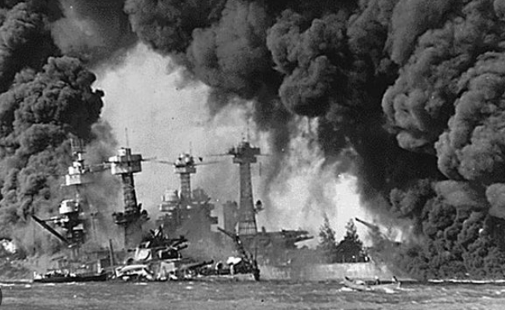
4. Pearl Harbor
wollten USA beim Eingreifen behindern
→ Gefahr minimieren
Bombardierung am 7. Dezember 1941
arbeiteten mit schwerer Artillerie, Schnellfeuerkanonen
Ziel→ Marine beschädigen dass keine Gefahr für Japan besteht
8. Dezember 1941 erklärten die USA Japan den Krieg
→ traten in Pazifikkrieg und 2. Weltkrieg ein
www.w1.wdr.de

Slide 10
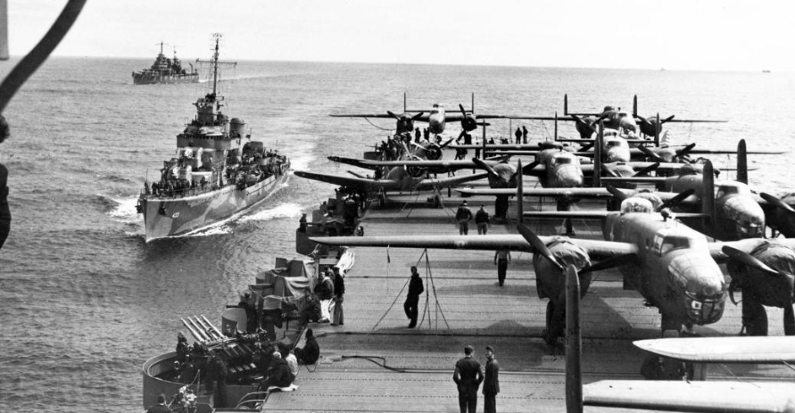
5. Bombardierung Tokios
USA will mit „extrem gefährlichen“ Unternehmen zurückschlagen
Bomber sollten im April 1942 von einem Flugzeugträger aus Tokio angreifen
anschließend nach China fliehen
Treibstoff wurde falsch kalkuliert
Nur kleiner Teil der Flotte schaffte es noch China
→USA nicht möglich wie geplant einen Stützpunkt in China zu errichten
USA konnten ihre Stärke demonstrieren
www.welt.de

Slide 11
6. Korallenmeer (7.5. – 8.5.1942)
Mai 1942 plante Japan, neue Stützpunkte auf Neuguinea und den Salomonen zu errichten
→ wollten erobertes Gebiet verstärken
USA wollte dies verhindern → Schlacht im Korallenmeer 7.Mai 1942
Schlacht wurde mit Flugzeugen ausgetragen, beide Seiten hatten starke Verluste
Japans Plan wurde trotzdem verhindert

Slide 12
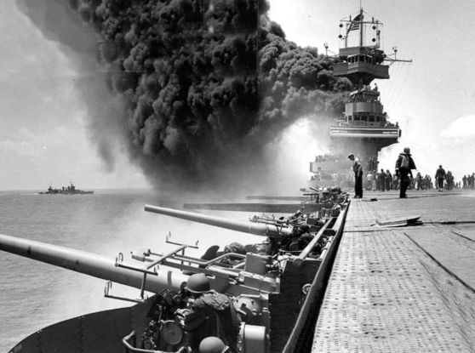
7. Midway (4.6. – 7.6.1942 bei Midway-Inseln)7.
04. Juni 1942 weitere Schlacht - vier japanische und drei amerikanische Flugzeugträger trafen aufeinander
japanische Bomber griffen den US-Stützpunkt auf Midway an
Japan rüstete auf Bodenziele um → fataler Fehler
sichteten 3 Flugzeugträger USA
USA schafften es innerhalb weniger Minuten, die japanischen Träger größtenteils außer Gefecht zu setzen
bisher größte Niederlage Japans
www.stern.de

Slide 13
zwischen 1943-1944 mehrere kleine Kriege
eroberten Alliierte besetzte Inseln zurück (siehe Folie 5 u. 7)

Slide 14
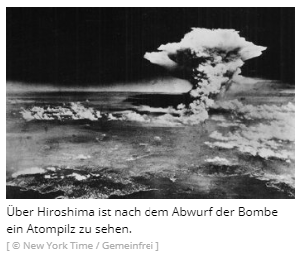
8. Hiroshima und Nagasaki
Pazifikkrieg verlor Japan nach dem Abwurf von zwei amerikanischen Atombomben über den japanischen Städten Hiroshima und Nagasaki
-> prägte japanische Geschichte und die Weltgeschichte
Japaner kapitulierten im August 1945
Japan war völlig zerstört und musste wie Deutschland erst einmal wiederaufgebaut werden
www.helleskoepchen.de

Slide 15
9. Verluste
Ideologie: “Eher sterben, als aufzugeben“
insgesamt verlor Japan 1 Million Soldaten und noch mehr Zivilisten

Slide 16
Japan Anfang des 20. Jahrhunderts
- Kaiserreich (jap. Kaiser = Tenno)
- seit 1936 im Bündnis mit D/It
- seit 1937 mit China im Krieg
-> Grund: Mandschurei (Industrie und
Rohstoffe)

Slide 17
Japan im Zweiten Weltkrieg
Dauer 2. Weltkrieg: 1939 bis 1945
im Osten Asiens eroberte Japan viele Länder und einen großen Teil Chinas
Verbündung Japan mit Deutschland und Italien
Pazifikkrieg begann am 7. Dezember 1941 und dauerte bis zum 2. September 1945 an
aufgrund der Expansion Japans waren die Alliierten bereits kampfbereit, ausschlaggebend war jedoch der Angriff auf Pearl Harbor
hauptsächlich waren die USA, Australien und Japan an den Kampfhandlungen des Pazifikkrieges beteiligt
mit der Schlacht um Midway wurde Japan in die Defensive und die USA in die Offensive versetzt
nachdem die USA zwei Atombomben eingesetzt hatten, kapitulierte Japan
->Japan gab auf und wurde von den USA besetzt

Slide 18
11. Quellenangaben
https://klexikon.zum.de/wiki/Zweiter_Weltkrieg
https://www.dhm.de/lemo/kapitel/der-zweite-weltkrieg/kriegsverlauf/japan.html
https://www.kinderweltreise.de/kontinente/asien/japan/daten-fakten/geschichte-politik/geschichte-2/
https://app.studysmarter.de/studyset/3014068/summary/21426272

